Slide 1
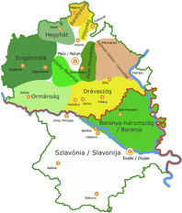
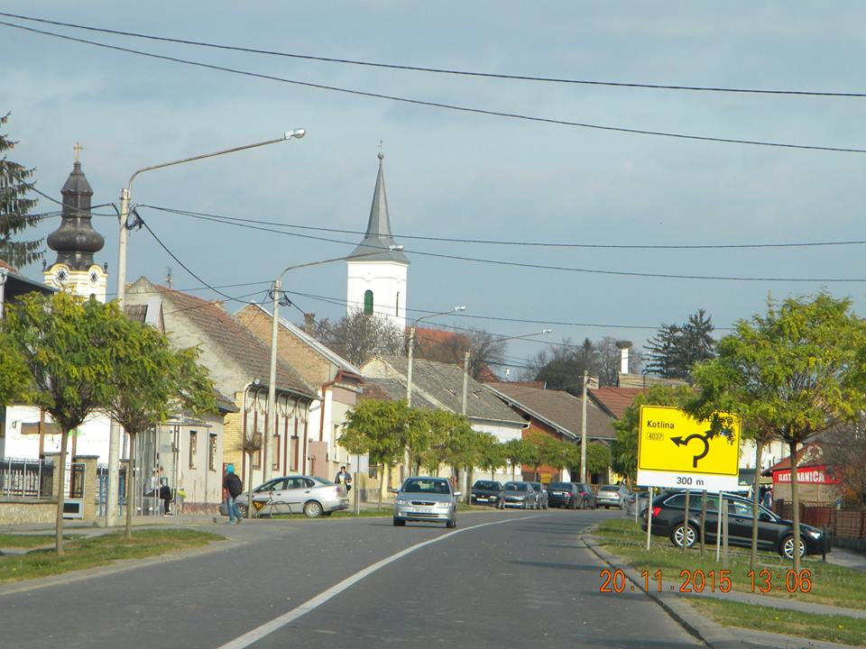
Faragó Ferenc ref. Esperes Hercegszőlős
Hercegszőlős Baranya

Slide 2
Faragó ferenc

Slide 3
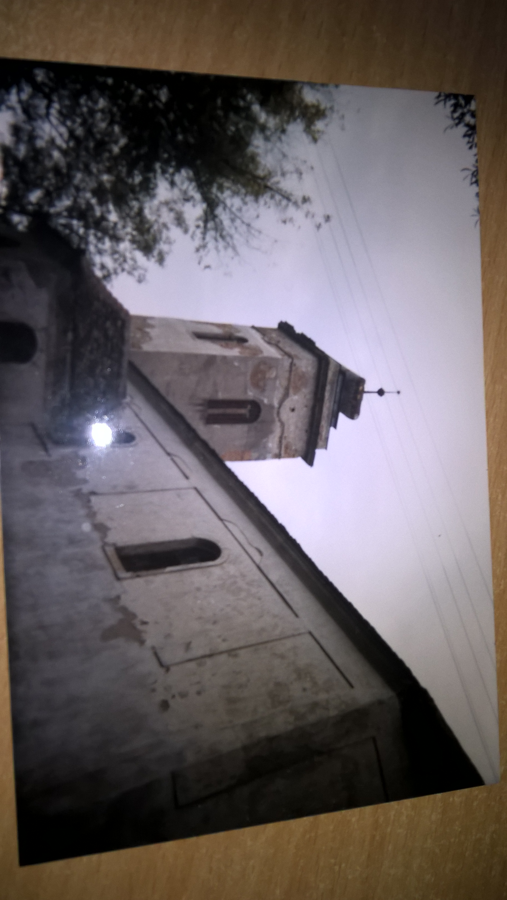
1944 2014

Slide 4
FAragó Ferenc hercegszölősi református lelkész Bácskossuthfalván született 1905.december 2.-án
A nagykunságból kunokkal betelepített (1786-ban) faluban szűlei a falusi lakosság népesség,középrétegéhez tartoztak.Átmenetett képeztek a földműves és az iparos réteg között.
A gondtalan gyermekkor mindennapjait egy váratlan,döbbenetes esemény megszakította. Ugyanis szülei távolétében,két leánytestvére egy lángra kapott szénakazaltűzében lelte halálát. A tragikus eset után édesanyja egészségi állapota folyamatosan romlott és néhány év után meg is halt. Édesapja aki már mint iparos tartotta el családját és természetesen két fiát a későbbiek folyamán újra megnősült és Pacséra költőzött.

Slide 5
Bács-bodrog vármegye

Slide 6
Középiskolában zomborban járt. Politikailag a magyarság szempontjából a legnehezebb időben. Tanulmányait anyagi nehézségek kisérték és hogy megteremtse a tovább tanulás lehetőségét őnfentartásra kényszerült: fiatalabb gyerekeket tanított,korrepetált.
Az első világháború végén járunk a húszas évek elején amikor a teljes kilátástalanság határozta meg nemcsak a jelent hanem a jövőt is.
AZ érettségi után beiratkozott a teológiára pápára. mivel anyagi helyzete továbbra is gondot okozott ezért pápán is vállalt korrepetálást és általában olyan munkát amelyek többé-kevésbé biztosították anyagi helyzetét.
1920 után véglegesültek a trianoni határok,ami egyúttal azt jelentette,hogy megnehezült az átjárás úgy hogy az akkori fiatalok kénytelenek voltak átszökdösni a határon,tanulmányaiknak befejezése érdekében.

Slide 7
Baranyát a szerb megszállók 1921-ig tartják és csak agusztusban kezdik meg a kivonulást és véglegesítik a határokat.
Pápáról 1927-ben maradékra kerül többségében magyarok által lakott hely volt ahol a 19.század végén(1898) a katolikus magyarság kéri a gyakovoi püspököt hogy magyar papot helyezzen a faluba. A püspök ezt vissza útasítja ekkor a református püspökhöz folyamodnak aki magyar papot küld és a katolikusság nagy része áttér. Faragó Ferenc volt itt 1898 óta a hatodik református lelkész.
A szerb-horvát-szlován királyság megalakulása után megszervezik a délvidéken a református egyházat (magyar,német,cseh hívekkel) valamint később az ifjúsággal való foglalkozást is.

Slide 9
Megalakul a kie ( keresztyény ifjsusági egyesület) amely összefogja a református ifjuságot az akkori szerb-horvát-szlovén királyságban. A kie célkitűzései közűl kiemelném a nyári tábor megszervezését.
Dubrovniktól délre 8-10 km-nyi távolságban volt egy kis halászfalu: Mlini, a kavicsos tengerparton volt a reformátusok sátor tábora. Ideális környezet mediterrán növényzettel kiváló klimával.
1929-ben édesapám lement a csoportal mlinibe, ahol is megismerkedett édesanyámmal varga vilmával, aki karancsról jött a táborba nagynényével és barátnőjével. Édesanyám egy baranyai szőlősgazda leánya ( volt még egy lány és egy fiú testvére) aki a zombori zárdába járt iskolába ahol, a főhangsúly a viselkedés, általános műveltségi ismeretek, helyes beszéd volt.

Slide 10
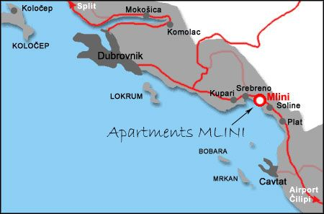
Mlini

Slide 11
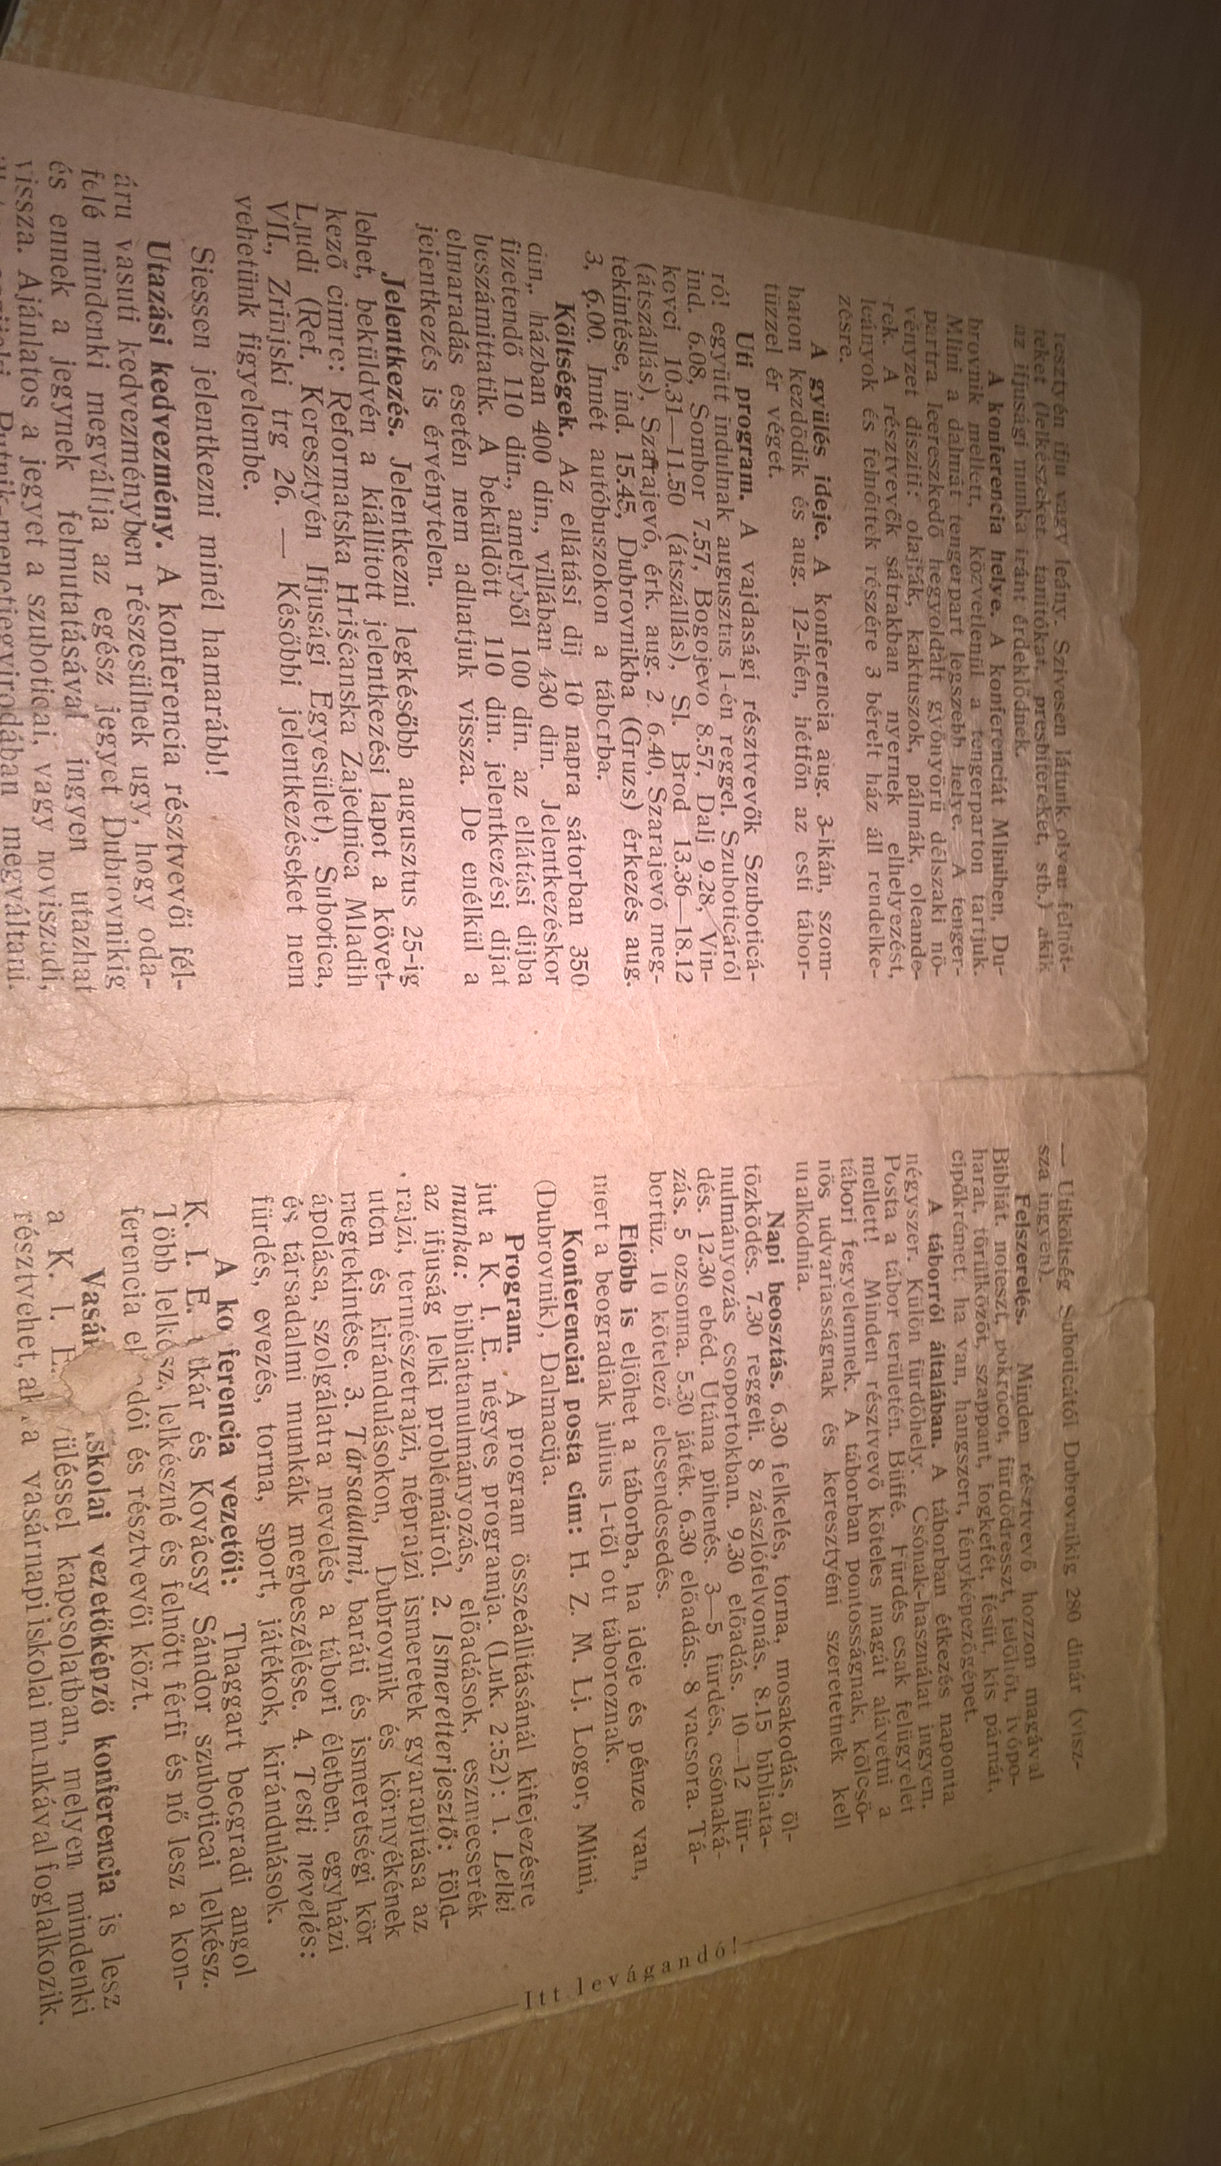
A program eredeti példánya 1929-ből

Slide 12
a szűlei szekerekkel mentek hozzá és vitték a természetbeli ajándékokat a zárda számára.
Trianon után a család lassan elszegényedett, földjeinek nagy részét elveszítette.
Emlékeim szerint több fénykép is volt a táborról,tábori életről sőt egy kirándulásról a dubrovnik közeli lokrum szigetéről, amikor is vissza felé jövet viharba kerültek a tengeren, de végül is nagy ijedelem közepette partra értek.
1931.január 22-én volt az esküvőjük. 2 fiuk született árpád és ferenc. hercegszőlősre a reformáció nagy múltú fellegvárába költöztek ahol is lelkésszé választották. Az ottani templomban tartották meg azt a zsinatot ( 1576) ahol megszülettek a „Hercegszőlősi kánonok” amely meghatározta a dél magyarországi református magyarság hitéletét és erkölcsi magatartását.

Slide 13
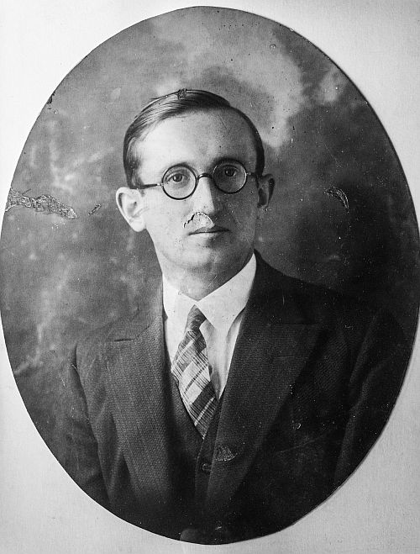
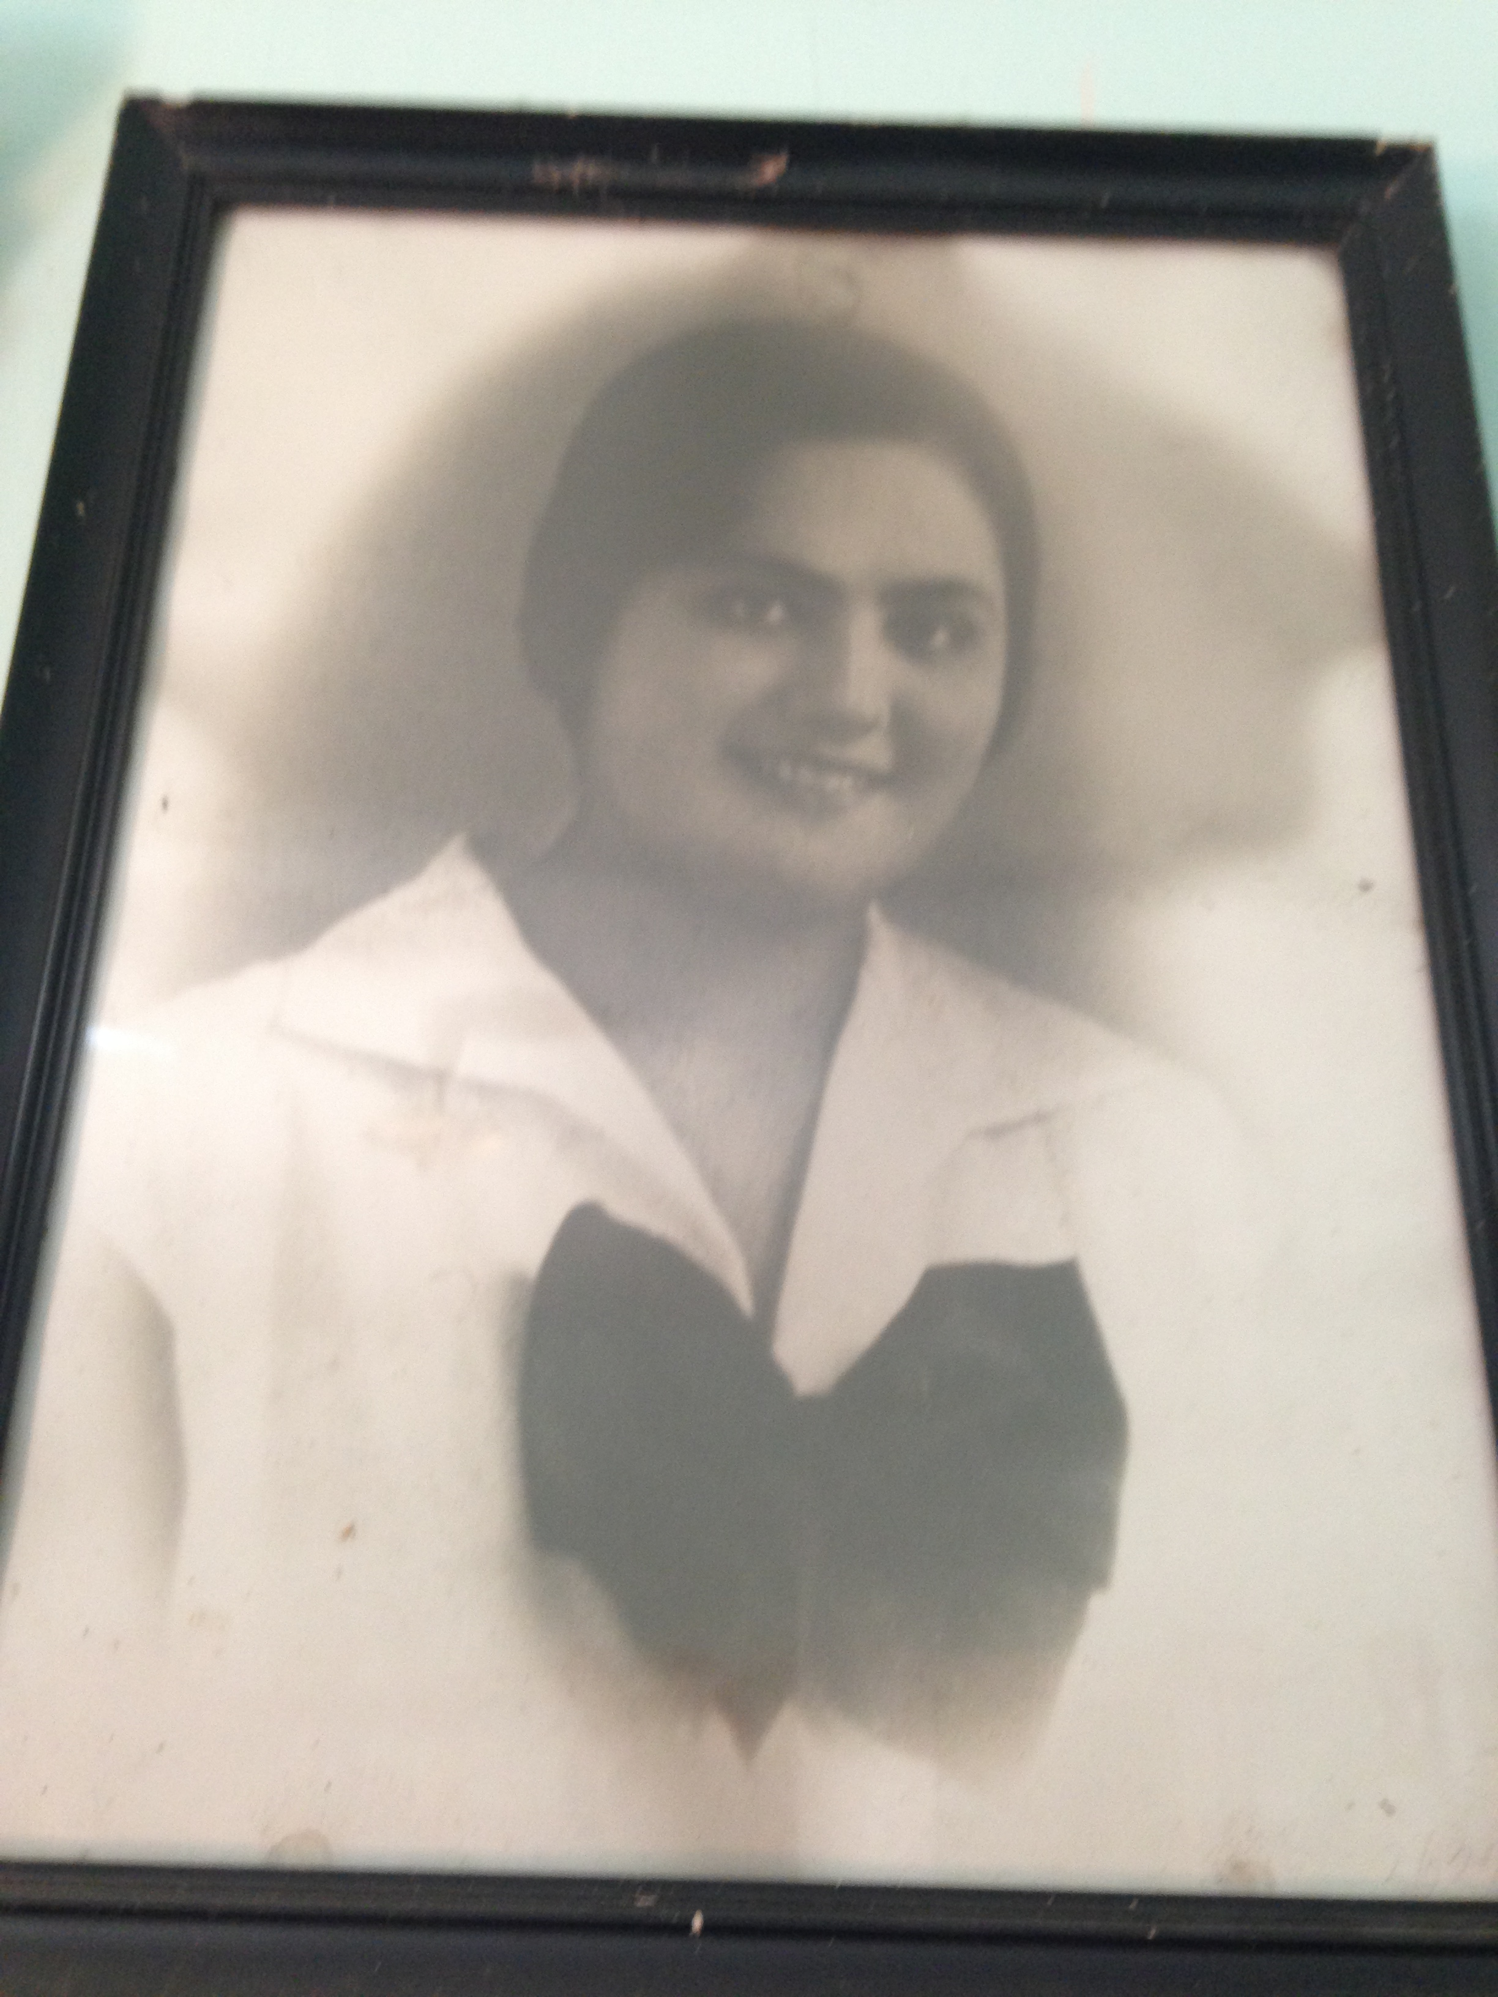

Slide 14
Édesanyám árpád bátyámmal a paplakon

Slide 15
a templom tornya az ősi római kori casztrum része (őrtorony) melyet a barbárok ellen a rómaiak emeltek több mint 2000 évvel ezelőtt.
1931 és 41 között egy nyugalmasabb épitkező időszak következett. Emlékeim szerint ennek az időszaknak a második felében megépült a kie otthona, mindenek előtt a hívek de különösen a fiatalok áldozatkész munkájából, munkájának köszönve! Községben élő reformátusok száma abban az időben 370 körül mozgott. Aztán több mint 1200 katolikus néhány tized magyar nazarénus és körülbelül 1100 ortodox szerb akiknek 15%-át a magyarországról áttelepült optánsok és a szerbiából bevándorló tisztviselők képezték. Ezenkívűl volt egy kis magyar zsidó közösség saját zsinagógájával. Az összlakosság száma 2700-2800 körül mozgott a környező pusztákkal együtt.

Slide 16
Faragó és Varga család

Slide 17
Mint református lelkész az említett évtizedben a magyarság szellemi vezetőjévé vált. A magyar iskola megszűntetése ellen harcolt felvállalta a magyar érdekek képviseletét és védelmét a falu összmagyarságának az érdekében.
1941-1944 között egy új korszak köszöntött be. Ha jól emlékszem húsvét napján 1941 áprilisában bevonultak a magyar honvédek. Karancs felől jöttek a fő utca egyik oldalán mi álltunk virágokkal, zászlókkal, örömmámorban! Az utca másik oldalán a szerbek vissza fogottan némán. 5 évesen belém ívódott ez a kép. Megérkeztek a katonák édesapám üdvözölte őket engem egy lovas felemelt és maga mellé ültet. Ez a jelenet a sírig elkisér.

Slide 18
Az elkövetkező három és fél év alatt számos eseményt őrizz emlékezetem. Emlékszem, hogy gyakran tele volt vendéggel a házunk, a falubeli hívekkel vagy más vallásuakkal, a harangozó és a presbiterek mindennapos látogatók voltak. Hozzánk jöttek tanácsért ügyes bajos dolgaik problémáik megoldásának ügyében. Gyakran jöttek idegenek irodalommal foglalkozók, költők, színészek. Ilyenkor a harangozó és a presbiterek mozgósították a híveket és este vagy délután már telt ház volt a kie-be. És elkezdődhetett a számukra szervezett előadás. Nagyon gyakran a kie-be voltak a fiatalok ahol babot,lencsét,krumplit válogattunk, káposztát gyalultak savanyítani amit a hívek össze adtak. S mindezt küldték a frontra a honvédeknek.
A mai bellyei birtok akkor Albrecht habsburg főherceg kezében volt. A birtokot intézők irányították,az ott dolgozok pedig a pusztákon éltek. A pusztáról a református hívek vagy bejártak a faluba vagy számukra megszervezték helyben az istentiszteleteket.

Slide 19
Albert pusztán élt egy intéző, nyakas kálvinista szentesi származású akinek a felesége katolikus volt siklósról. 2 lányuk volt katolikus és amikor megszületett a fiúk nem engedte katolikusnak keresztelni hanem megkérdte édesanyámat hogy legyen a fia keresztanya miután édesapám megkeresztelte. Később híres operaénekes lett.
Egy alkalommal jött egy presbiter, hogy a falu szélén az út mellett elcsigázott embereket (talán munkaszolgálatosokat) késérnek a katonák. Rövid idő alatt mozgósították a híveket és élelmet vittek nekik.
Emlékszem arra a két napra is amikor egy budapesti hajó kirándulást szervezett édesapám az ifjúságnak. Kiskőszegről indultunk a hajnali órákban este pedig pesten az operett színházba mentünk ahol szereczky zita főszereplésével a mária főhadnagy című operetett néztük meg. Ezt talán 1942-ben lehetett.

Slide 20
Sokszor jöttek édesapámhoz lelkésztársai a környékről. A simonyi varga narancsik papgyerekekkel gyakran voltunk együtt.
1943 környékén édesapámra bízták a leventékkel való foglalkozást mivel hogy amúgy is az ifjúsággal foglalkozott. Matematikát tanított az 1941-ben létesült a siklósi polgári iskola kihelyezett tagozatán. Igény volt egy polgári iskola alapítására mivel a magyar középosztály trianon után nem fejlődhetett. Bentlakásos internátus is létesült ahol a környékbeli tanulók laktak. Ez az iskola a háború végéig működött.
A magyar katonaság bejövetele után különösen a szerbek igen gyakran jöttek segítségért,tanácsért édesapámhoz és jakab gézához aki gyógyszerész volt és egy időben községi bíró. Megtörtént az, hogy egy szerbiai származású idenősült súlydovics nevű szerb, csetnik egyenruhában ment végig az utcán. Letartoztatták. Jakab géza és édesapám utána mentek garantáltak érte és kihozták a börtönből. Néhány szerb asszony és gyermek érdekében is eljártak, segítettek nekik. Miután ez megtörtént a falusi hatóságok és a nemzeti tanács szerbbérenceknek nevezték őket. Ennek az lett a következménye hogy mindketten kiléptek a nemzeti tanácsból. A géppel írott kilépési nyilatkozat a kilencven egyes eseményekig megvolt.

Slide 21
Matuska márton könyvében megtalálható ez a szöveg: „ tekintettel arra hogy a hercegszőlősi nemzeti tanács egyik tagja, azért mert egynéhány szerb asszony és gyermek védelmében nem itt tartózkodást, hanem egy két hét idő haladékot kértünk a katonai hatóságoknál jó magyarságunkat kétségbe vonta. Abban a gondolatban hogy magyarságunkat nem az itt lévő kakastollasok biztonsága mellett hangoztattuk ellenben nehéz időkben is bizonyságot tettünk róla magunkra hagyva támadások tűzében is mindig magyaroknak éreztük magunkat és szolgáltuk magyar kultúránkat. Mivel magyarságunkat kétségbe vonták a magyar nemzeti tanácsból mint érdemtelenek a mai napon kilépünk tisztségünkről lemondunk.”
Albrecht királyi főherceg is fogadta őket és megígérte közbenjárását az asszonyok és gyerekek ügyében. Emberséges és keresztényi magtartásukért elismerését fejezte ki. (1941. április 17.)

Slide 22
Az üldözött más nemzetiségűek segítségnyújtását nem hagyta abba amiről tanúskodik egy másik okmány is. ( matuska m. :megtorlás napjai) „Hercegszőlősi közjegyzőség. Tárgy: lozanov istván és társai. Nagytiszteletű faragó ferenc lelkész úr kérelme. Benyújtott kérelmére tisztelettel értesítem hogy egyes szerb anyanyelvű lakosok ellen fennálló rendőrfelűgyeletet a lehetőségekhez képest enyhítettük. További enyhítések folyamatban vannak. Igyekezni fogok e tekintetben a lehető legmesszebb menő enyhítéseket tenni, kérem azonban figyelmeztetni a kérelmezőket ők maguk segítség elő hogy minden jelentkezés alól mentesíthetők legyenek. Amenyiben e tekintetben bármely kifogás állna fent nagyon kérem arról engem értesíteni hogy a további lépéseket megtehessem. Hercegszőlős 1942 január 9. maradok tisztelettel kiváló tísztelettel közjegyző”

Slide 23
Mind már említettem a faluban létezett egy zsidó közösség is számuk 50-60 lehetett. Köztük volt a fuksz család is. Egyik fiúk györgy iskolatársa volt édesapámnak. Amikor meg kezdődött a zsidó üldözés gyuri bácsit aki orvos volt édesapám megkeresztelte sőt a presbitérium egyhangúlag sorai közé választotta. Sajnos ennek ellenére elvitték munkaszolgálatra és nagyváradra került. Édesapám utána ment csomagot vitt neki de a következő látogatásakor már nem találta életben.
Nagy esemény volt a faluban ravasz lászló püspök látogatása összejöttek a környékbeli lelkészek és a hívek megtömték a templomot.
A szomszéd faluban karancson a nép elmondása szerint egy súskovác nevezetű ember meggyilkolt átvágta a torkát egy idősebb magyar asszonynak ezt nem tudták rábízonyítani.

Slide 24
Ravasz lászló püspök hercegszőlősőn

Slide 25
Elvitték szegedre a csillag börtönbe eljött hozzánk a lánya hogy édesapám járjon közben a szabadulásáért az az hogy feleljen érte. Azonban ezúttal nem tudott garanciát adni a hadóságoknál egy ilyen hírben álló ember ügyében.
A fentebb említett stevan rozanov a partizánok bejövetele után az első napoktól kezdve vezető szerepet játszott (1944 november vége) Ő volt a járási népfelszabadító bizottság elnöke. A partizánok ( hetedik vajdasági brigád) november utolsó napjaiban jöttek be a faluba. Előtte való nap családunk átment karancsra anyai nagyszüleimhez hogy együtt legyen a család. Berendezkedtünk a pincében nem sokkal ezután dörömböltek a pinceajtón és bolgár katonák jelentek meg. Emberségesen bántak velünk és a következő nap már mentünk vissza hercegszőlősre, ahol szörnyű látvány fogadott. Lakásunk felvolt dúlva könyveink szétszórva az udvaron a sárban. A házunkba beköltözött a katonaság.

Slide 26
Este a partizánok jöttek bort hoztak dúhajkoDtak ünnepelték a felszabadulást. nem sokkal azután hogy elmentek zörögtek az ajtón, a harangozó néni nyitott ajtót. 2 személy volt az ajtóban egy civil ruhás aki igyekezett a homályban maradni, rejtegette az arcát. A másikon világos prém gallér volt fekete téli kabát. (erről késöbb megismerte a harangozó néni) 22:30 lehetett éjszaka és ekkor elvitték édesapámat.
Tudomásunk szerint a magyarokat, horvátokat egy lista alapján összeszedték a faluban és a központban egy komadinovics milka nevű asszony házába vitték. Ott történtek a további döbbenetes események. Ott kínozták a legkegyetlenebb módon ott verték egyszerűen agyon az ártatlan embereket. Majd kidobálták félholtan a folyósóra onnan pedig miután a ház kertje végében gödröt ástak, abba dobálták bele őket. Úgy tudjuk hogy a már említett stevan rozanov végig nézte az ártatlan embereken elkövetett szörnyű büncselekményt.

Slide 27
Később a ház tulajdonosa eladta a házát valószínűleg emiatt és elköltözött a faluból. Szemtanúk szerint még mozgott a föld.
Ott fekszenek azóta több mint 70 éve annak ellenére hogy már a kilencvenes évek elején többször is jelentettem eszéken, zágrábban a hatóságoknál, kérve hogy temessék el őket. utoljára 2011 október 12-én írtam a horvát parlament elnökének, a parlament magyar képviselőjének és a magyar nagykövetségnek. A válasz az volt hogy várjuk meg míg megalakul, létrehozzák a „második világháborúS kommunista áldozatok sírhelye feltárásának és rendbetételének irodáját.” (ured za pronalazenje, obiljezavanje i odrzavanje grobova komunistickih zlocina nakon drugog svjetskog rata).
Volt egy helybÉli csuka NEVEZETŰ ember azokban a napokban aki végignézte mi történt az emberekkel, HogyAN verték mind agyon és a kert végében elásták. Csuka ezt elmondta másnap és ezért kivégezték. Állítólag 16-18 embert szedtek össze. néhányat elengedtek míg 12 személyt kegyetlenűl megöltEk.

Slide 28
miután 1995-ben megtudtam hogy egy házaspár akiket elengedtek még élnek splitben, lehetőségem volt és elmentem hozzájuk hogy meséljék el hogy mit történt azon az éjszakán. bogdányi árpád, A spliti magyar klub AKKORI elnökével el is mentünk és hangszalLagra vettük az elmondottakat. döbbenetes pillanatokat éltek meg MONDTÁK, látták a PUCÉRRA vetkőzTETETT, félig még élőket ahogyan kidobálták a folyósóra. az őr kérdezte tőlük hogy mit vétettek azt válaszolták hogy semmit, ők horvátok. Az őr erre azt mondta hogy ő is horvát és menjenek haza. ÍGY menekültek MEG de nemsokára elköltöztek a faluból.
hitegettek A Gyilkosság után, hogy MÉG élnek. több szerb ismerősünk jött hogy segítenének kimenteni őket, de hát már késő volt. Az áldozatokról ÉS a történtekről soha senki, semmi informácíÓt nem adott. annyit azonban megtudtuk hogy a suskovác nevű ember már januárban öngyilkos lett valamint lozanov is végzett magával.

Slide 29
családunk megrázó tragédiájával 1944. december 2. éjjeltől kezdve kellett együtt élnünk. ezekről a dolgokról soha nem beszéltünk! egyszerűen féltünk. édesanyám évekig sírt. mi gyerekek tele voltunk gátlásokkal, félelemérzéssel, kisebbségi komplexusokkal. Nagy szerencsénk volt hogy ilyen kilátástalan helyzetben anyai és apai nagyszüleink, valamit a református egyház IS mellettünk ÁLLtak.
A tragikus nap után anyai nagybáttyám eljött karancsról ÉS néhány nap mÚLVA menekültük. összepakoltuk amit lehetett, kézben ÉS a hátunkon viGYük a csomagokat, a vasúti töltésen haladva karancsra MENTÜNK. oDA is egy baráti szerb kertjén keresztül, hogy meg ne lásson minket valaki. EZ volt az első menekülésem. anyai nagybáttyám pár nap múlva ISMÉT átment hercegszőlősre, HOGY összeszedJe a PAPlakON maradt holmit, de addigra már a házat kifosztva találta.

Slide 30
A második menekülésem 1991. szeptember végén volt. családoSTUL elhagytam hercegszőlőst. A szerb megszállás 1998-ig tartott, aKkor A MENEKŰLTEK VISSZATÉRHETTEK BARANYÁBA. AZ EGYHÁZTAGOK SZÁMA NAGYON MEGCSAPPANT, AZ EREDETI LÉLEKSZÁM 15-20%-A MARADT MEG.
2000. JÚLIUS 19.-ÉN A TEMPLOM BELSŐ FALÁRA EMLÉKTÁBLA KERŰLT.
2014.DECEMBER 2.-ÁN A TRAGIKUS ESEMÈNYEK 70.-IK ÉVFORDULÓJÁN A HORVÁTORSZÁGI REFORMÁTUS EGYHÁZ püspök úr és lelkészeI JELENLÉTÉBEN EMLÉKTÁBLÁT HELYEZETT EL A PAPLAK UTCA FELŐLI RÉSZRE.

Slide 31
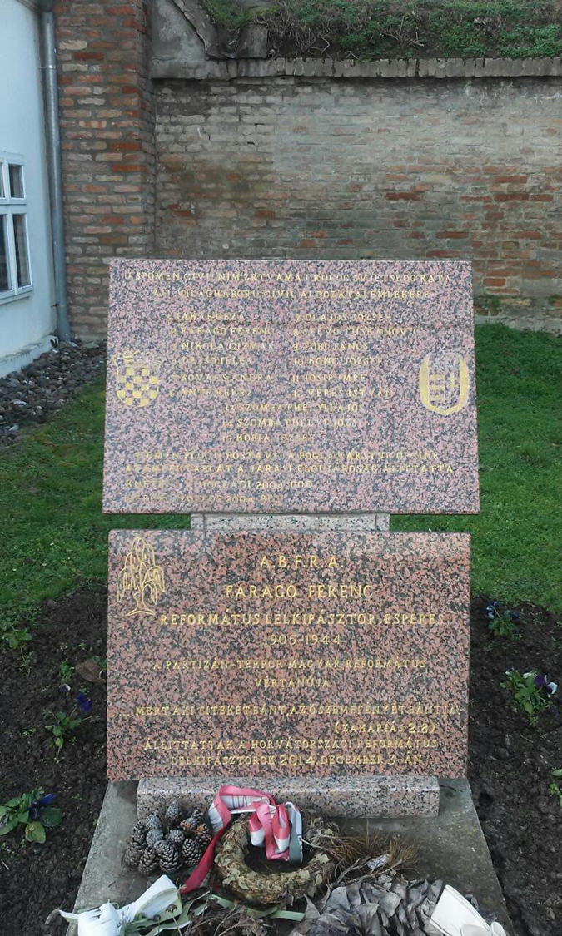
BaloldalT emléktábla 2000-ből A templom belsejében JobboldalT emléktábla 2014-ből Az utcaI fronton

Slide 33
Hercegszőlősi református templom 2016

